Slide 1
EUROPA.-LA VUELTA AL MUNDO EN 885 JARDINES.-FRANCIA.-AA
Selección de textos y fotografías por
JOSE ELIAS BONELLS

Slide 2
JARDINS DE GINETTE
Están situados en Beynac ( Haute-Vienne )
En 1993 se compran los terrenos adyacentes a la casa.
El primer año se plantan árboles y arbustos escogidos en función de sus floraciones, cortezas y coloraciones otoñales.
Un jardín de aficionados al trabajo, a los fracasos, y errores, sin duda…pero sigue siendo un placer, según su propietaria.

Slide 3
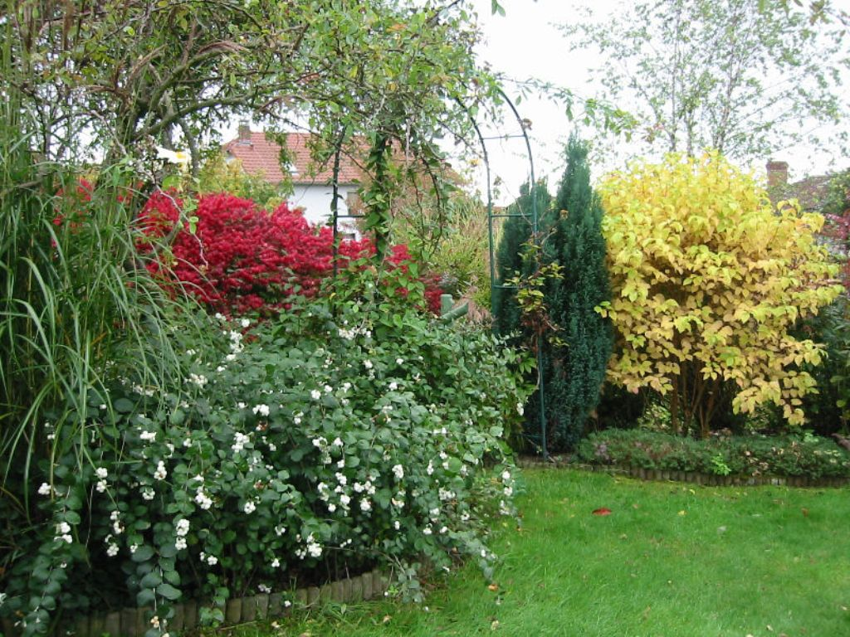
Notes:
Le Jardin de Ginette

Slide 4
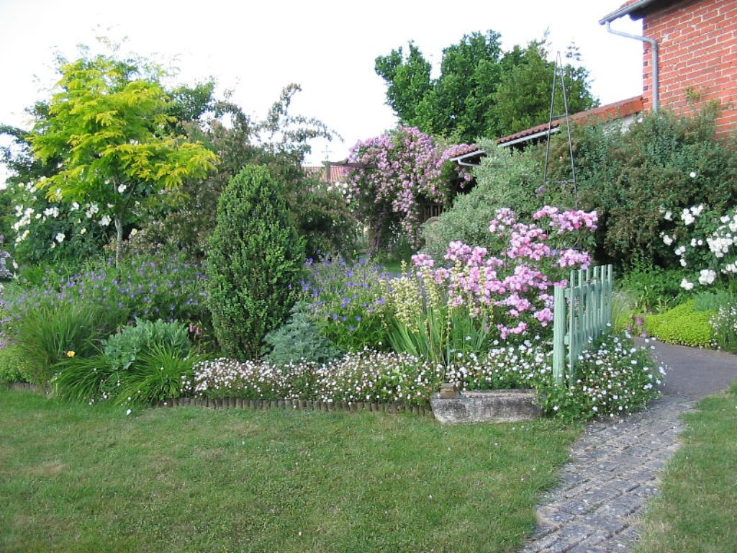
Notes:
Le Jardin de Ginette

Slide 5
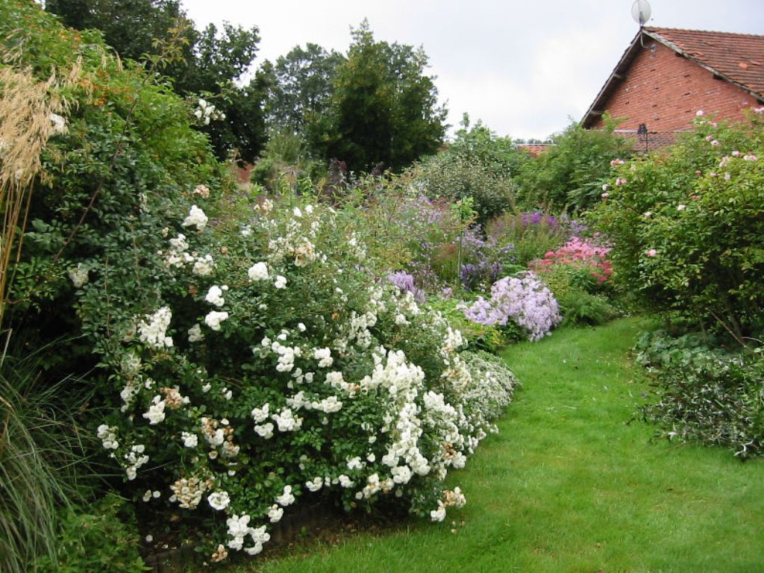
Notes:
Le Jardin de Ginette

Slide 6
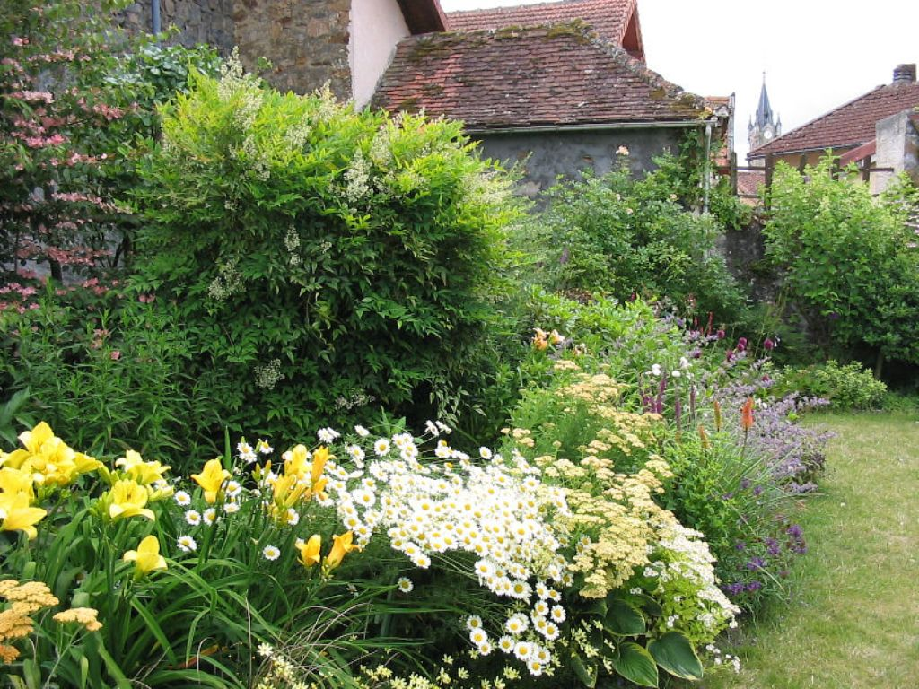
Notes:
Le Jardin de Ginette

Slide 7
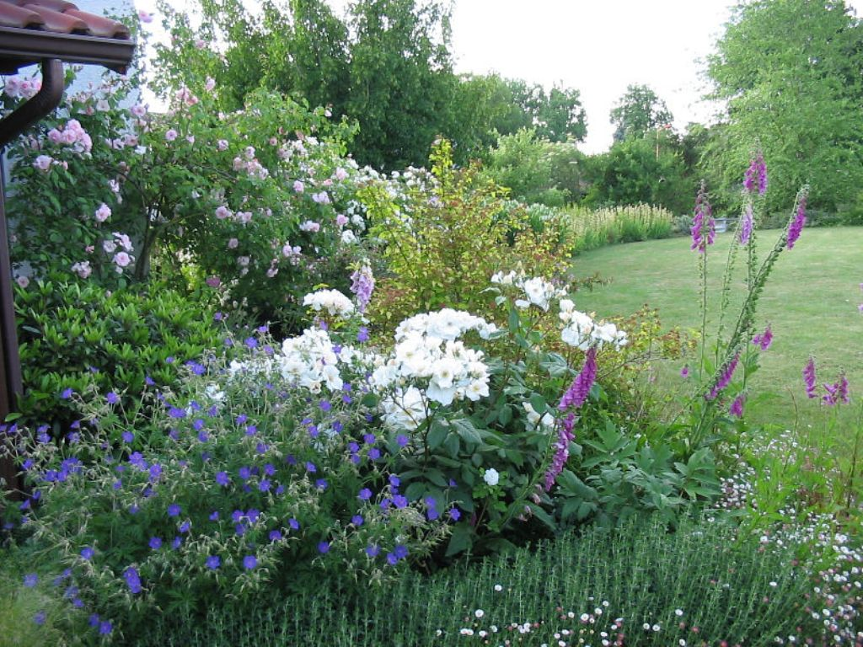
Notes:
Le Jardin de Ginette

Slide 8
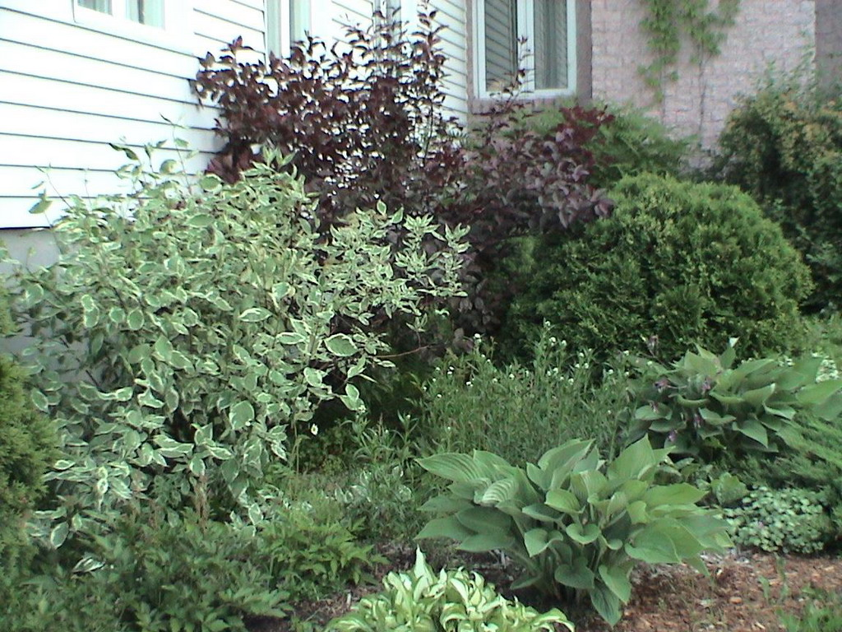
Notes:
Ginette

Slide 9
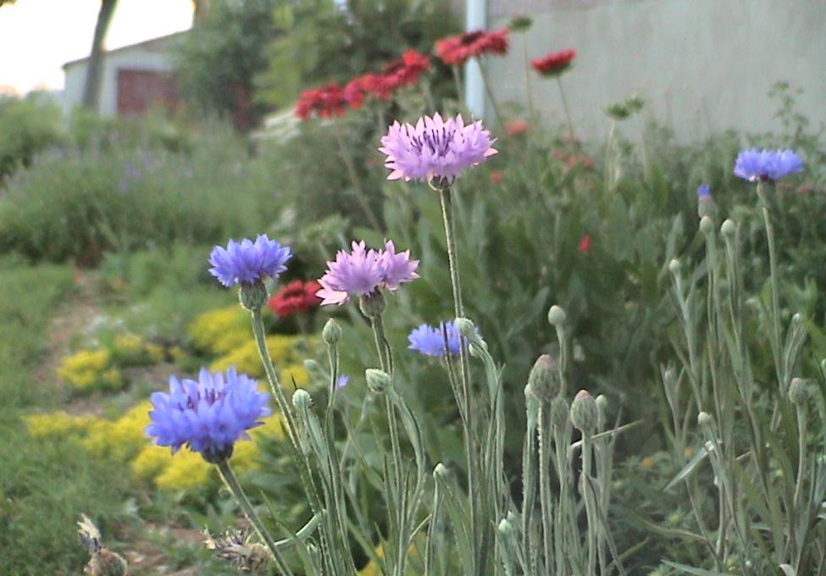
Notes:
Ginette

Slide 10
LES CEDRES
Es un jardín botánico francés situado en Sant Jean Cap Ferrat en los Alpes Maritimos.
Es una institución privada establecida en un parque de 14 has. Al borde de la bahía de Villafranche.
Alberga unas 14.000 especies y variedades de plantas tropicales, las mas delicadas en catorce invernaderos.
La casa data del 1830,en 1850 la adquiere el alcalde de Villefranche sur Mer.
De esta época son las primeras plantaciones.

Slide 11
En 1924 La adquiere Alexandre Marnier Lapostolle,fundador de Grand Marnier.
Hoy es propiedad de la sociedad de productos Grand Marnier.

Slide 12
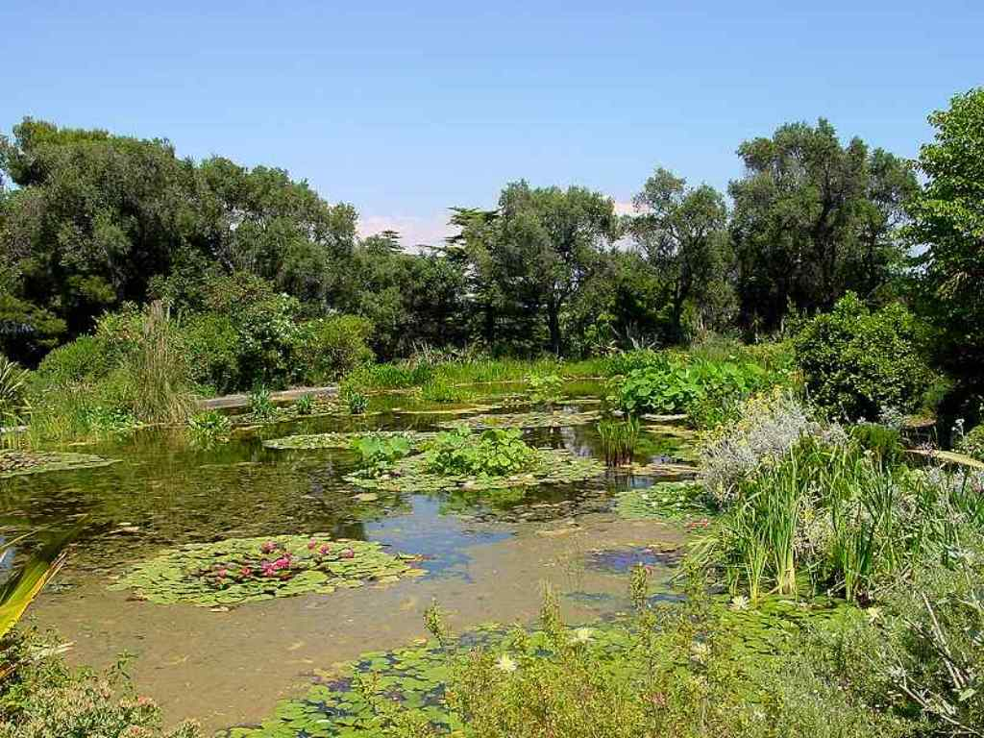
Notes:
Les Cedres

Slide 13
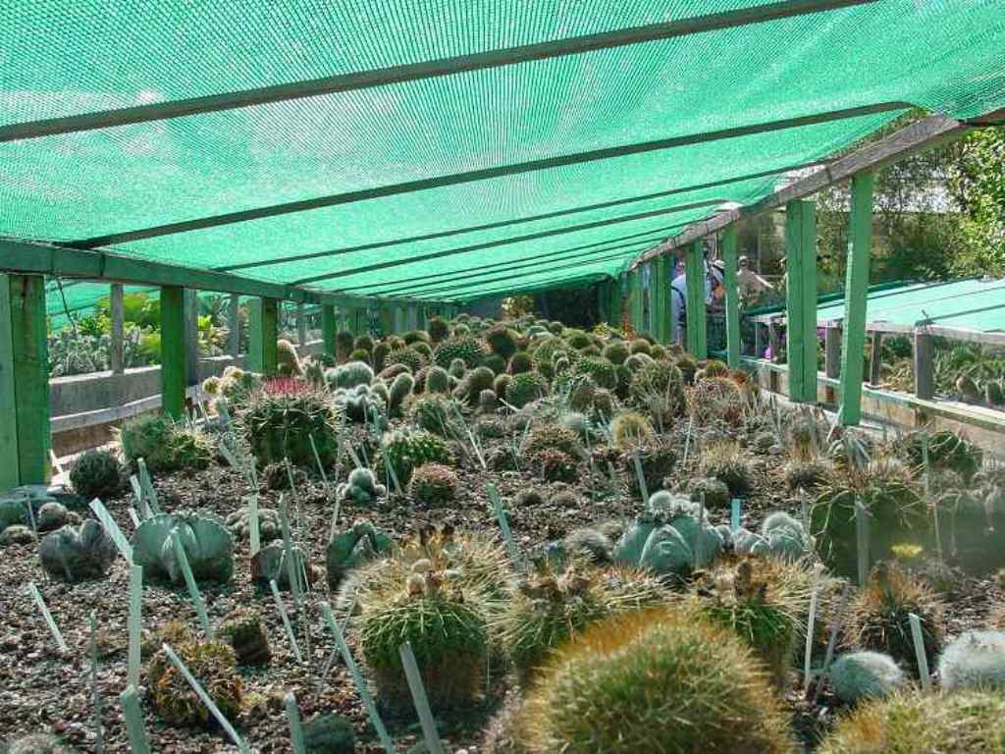
Notes:
Les Cedres.-Cap d´Antibes

Slide 14
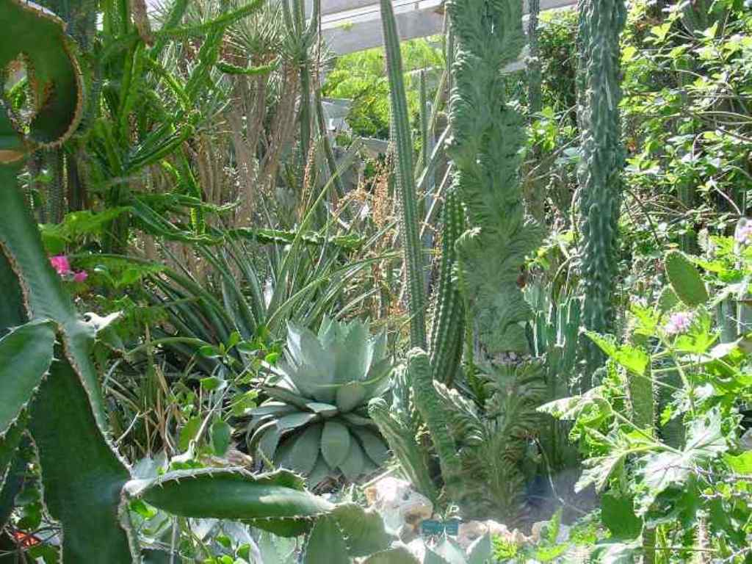
Notes:
Les Cedres

Slide 15
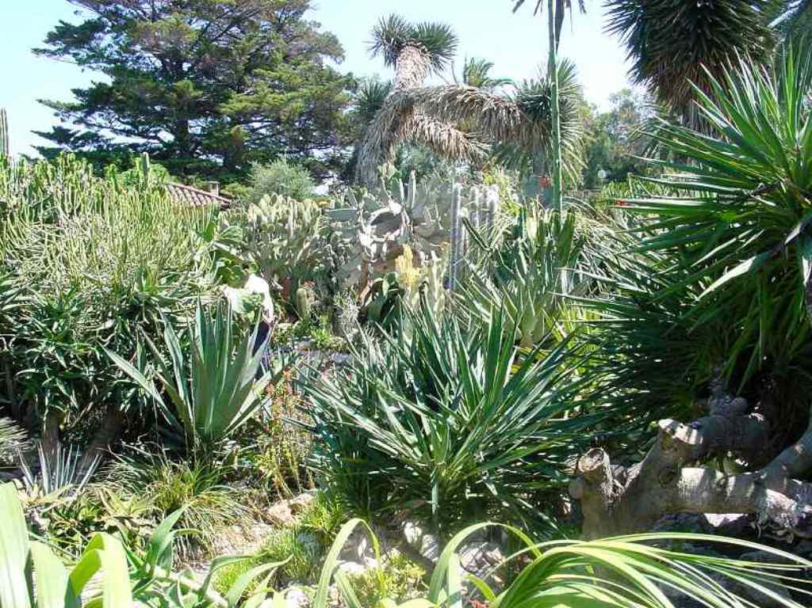
Notes:
Les Cedres

Slide 16
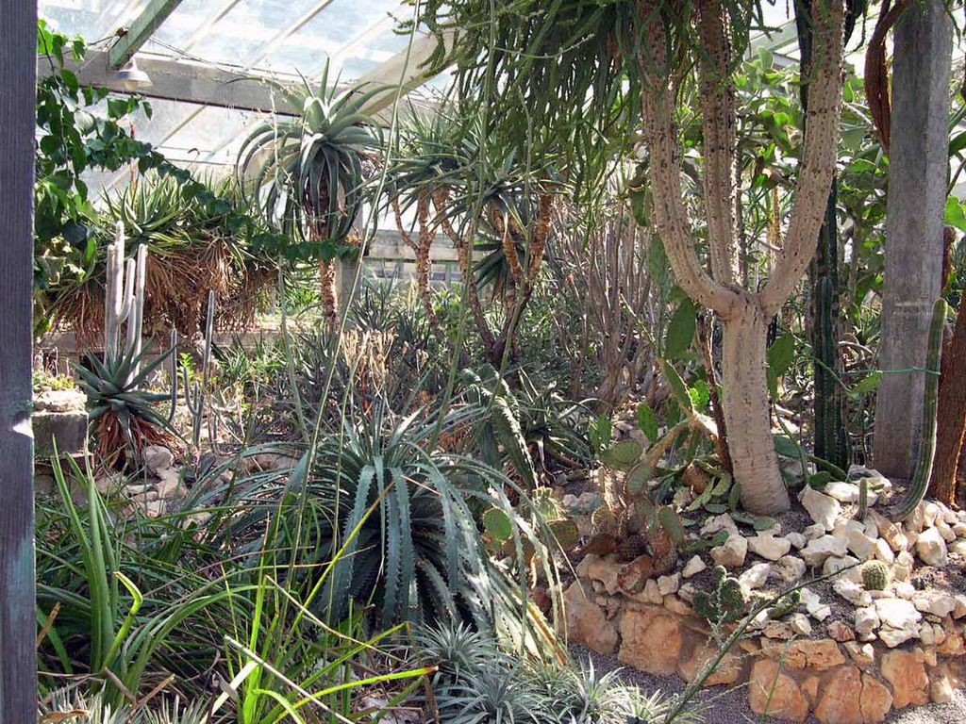
Notes:
Les Cedres

Slide 17
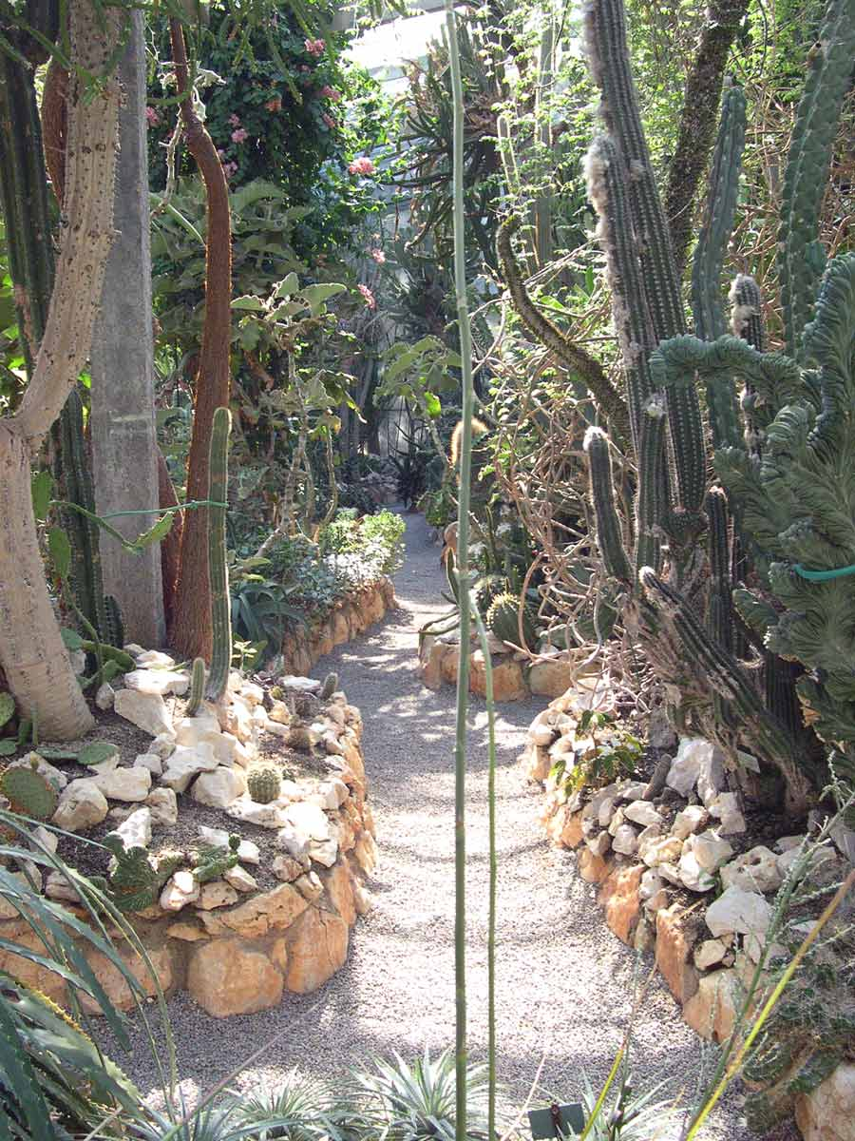
Notes:
Les Cedres

Slide 18
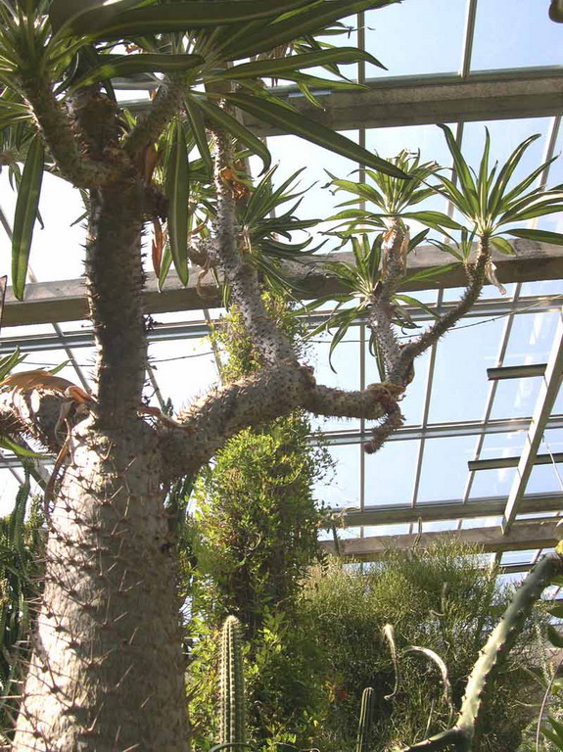
Notes:
Les Cedres

Slide 19
JARDINS MANOIR D´EYRIGNAC
Excepcionales jardines por su original arquitectura vegetal, con grandes trabajos de topiaria.
Jardín del siglo XVII que desde su creación ha pertenecido a la misma familia.
Jardín francés con influencia italiana e inglesa.
Su propietario actual es Patrick Sermadiras.
Jardín de 4 has. Mantenido por 4 jardinero especialistas.

Slide 20
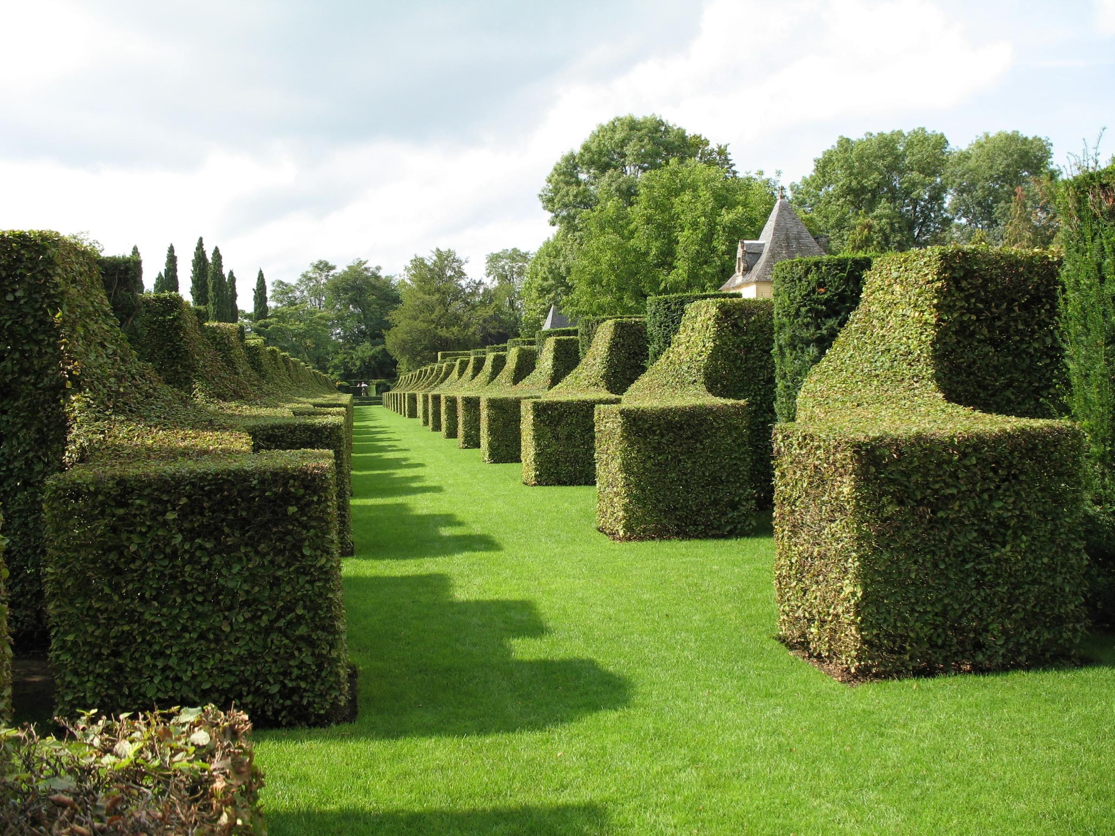
Notes:
Erygnac

Slide 21
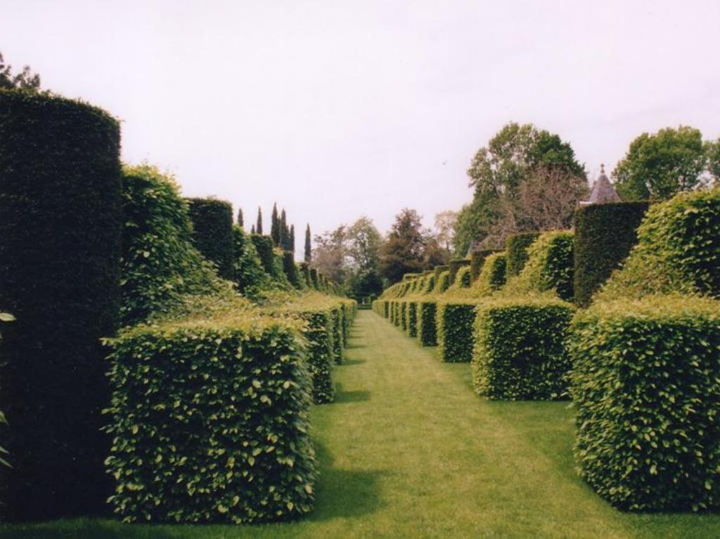
Notes:
Les Jardins d´Eyrignac

Slide 22
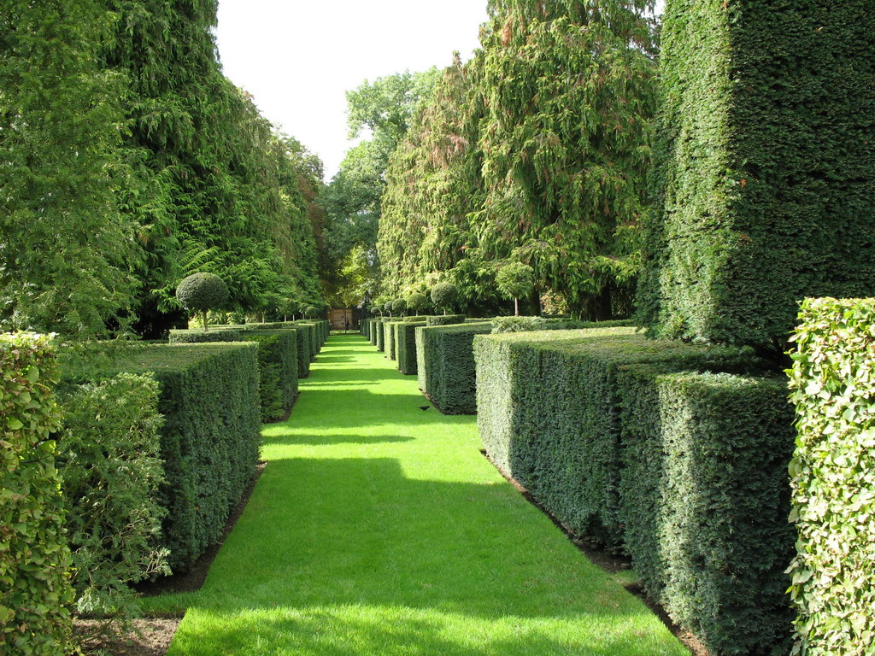
Notes:
Erygnac

Slide 23
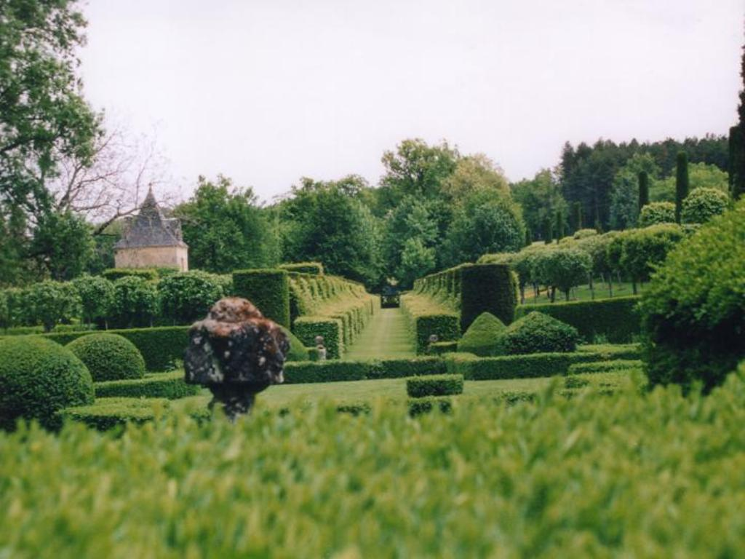
Notes:
Les jardins d´Eyrignac

Slide 24
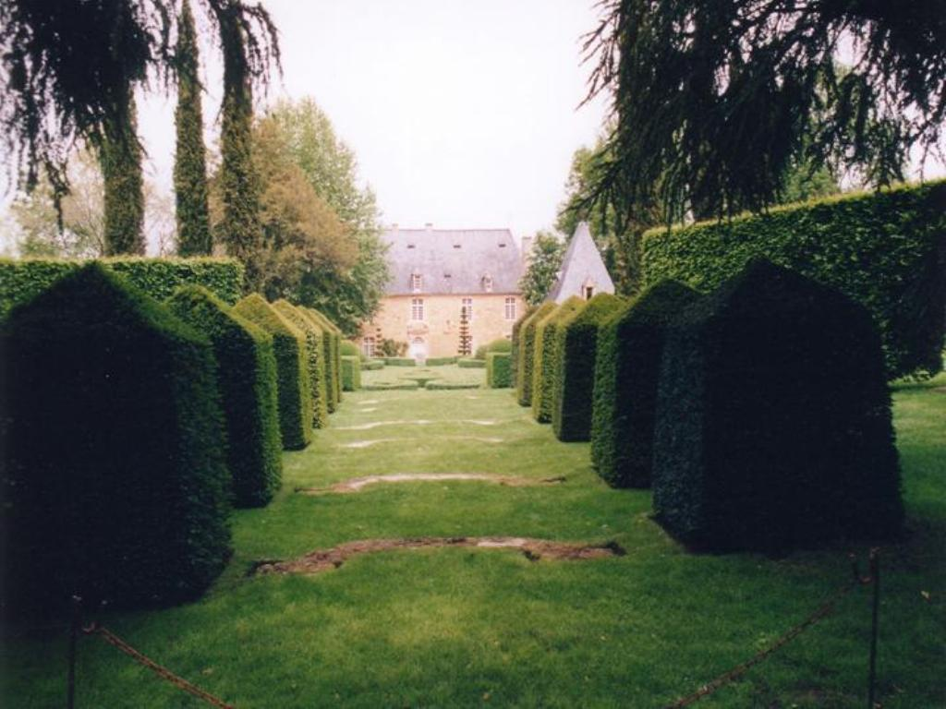
Notes:
Les jardins d´Eyrignac

Slide 25
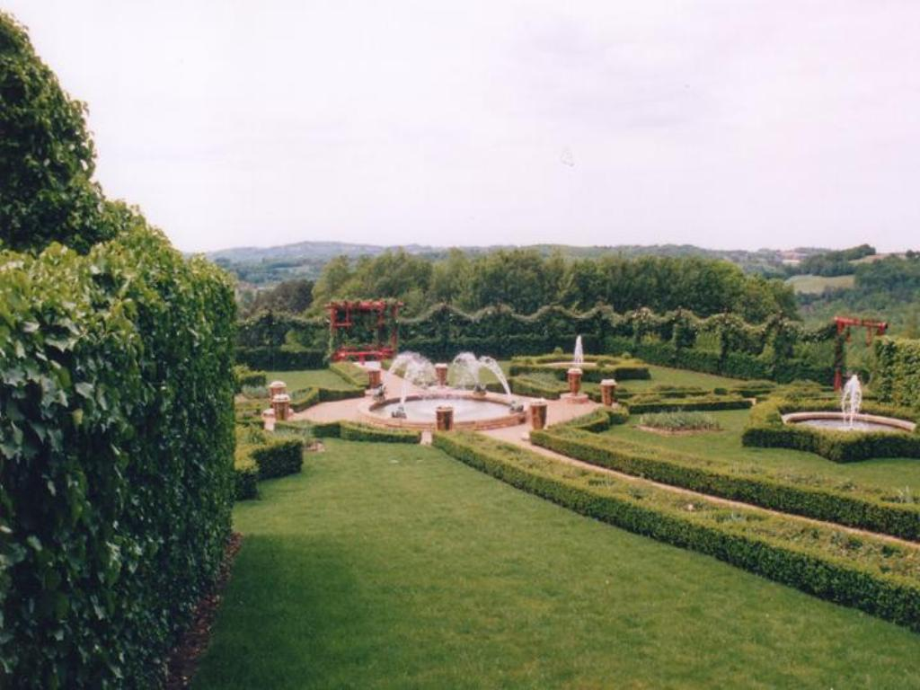
Notes:
Les jardins d´Eyrignac

Slide 26
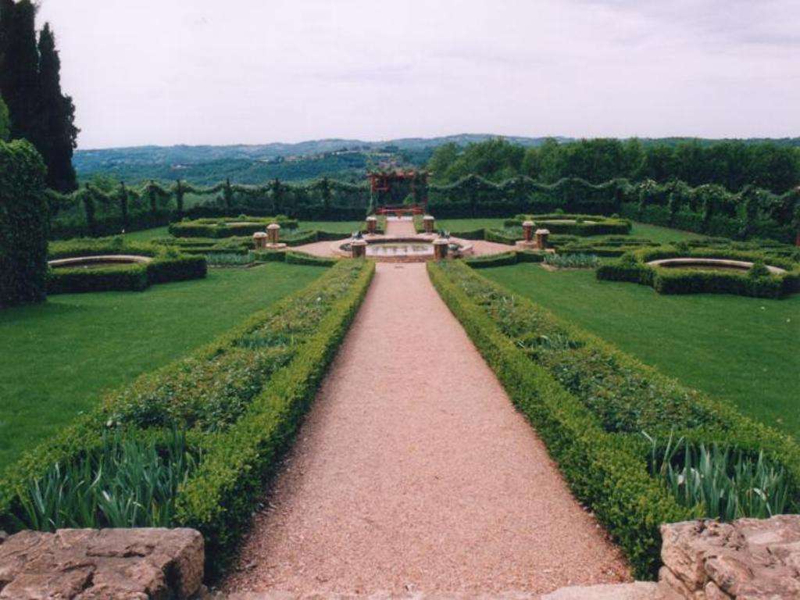
Notes:
Les Jardins d´Eyrignac

Slide 27
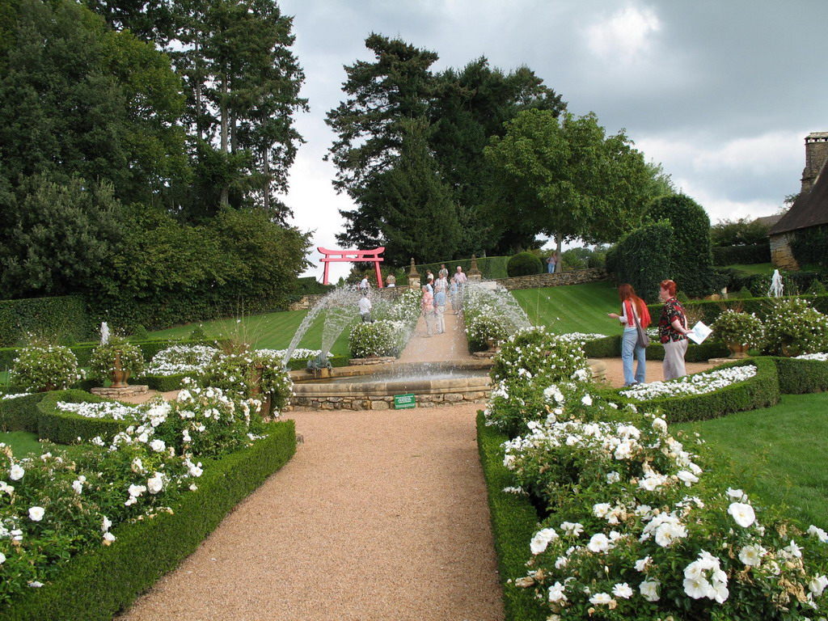
Notes:
Erygnac

Slide 28
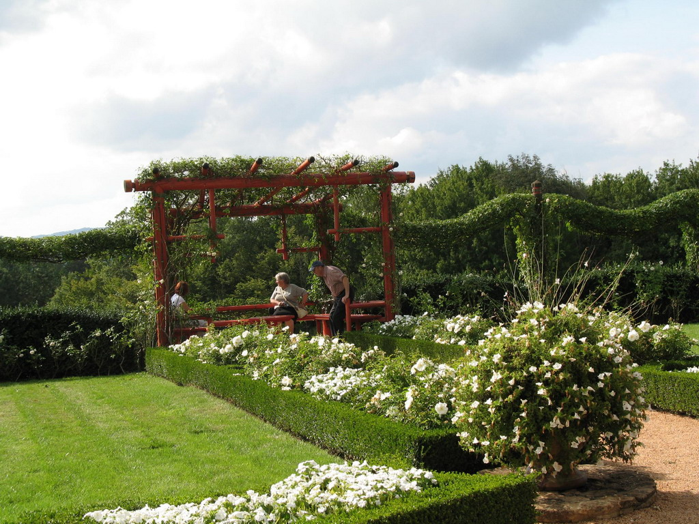
Notes:
Erygnac

Slide 29
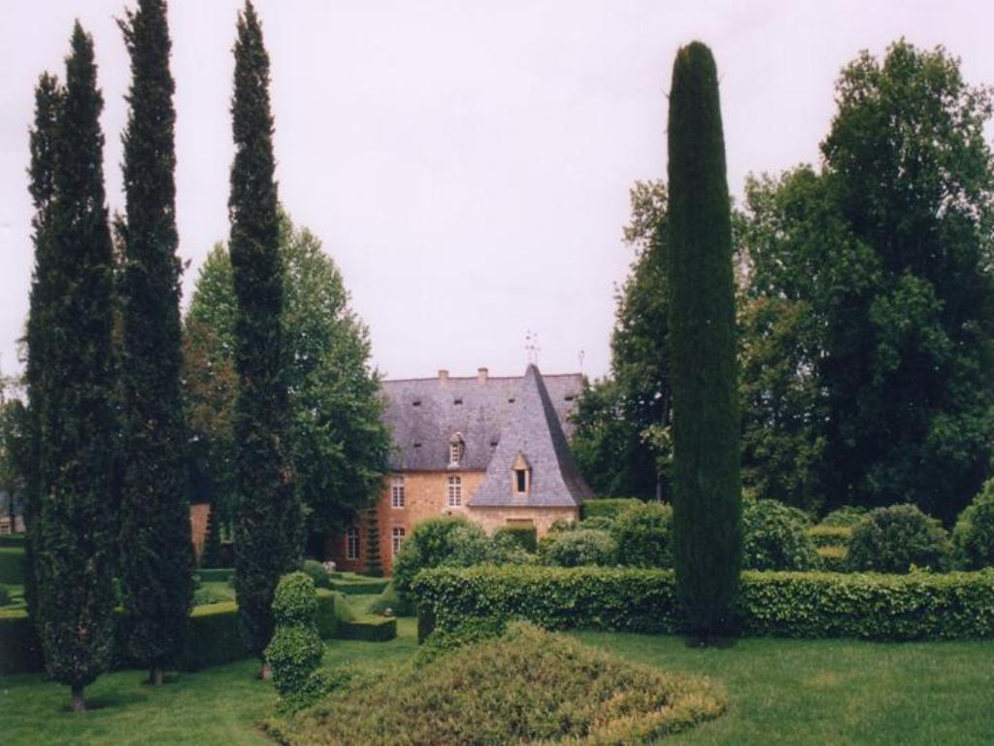
Notes:
Le Jardins d´Eyrignac

Slide 30
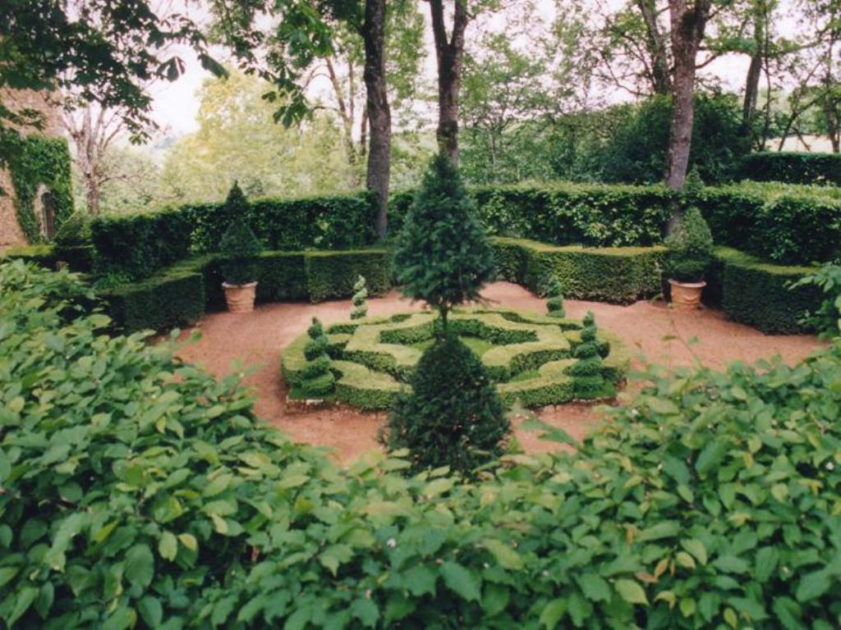
Notes:
Les jardins d´Eyrignac

Slide 31
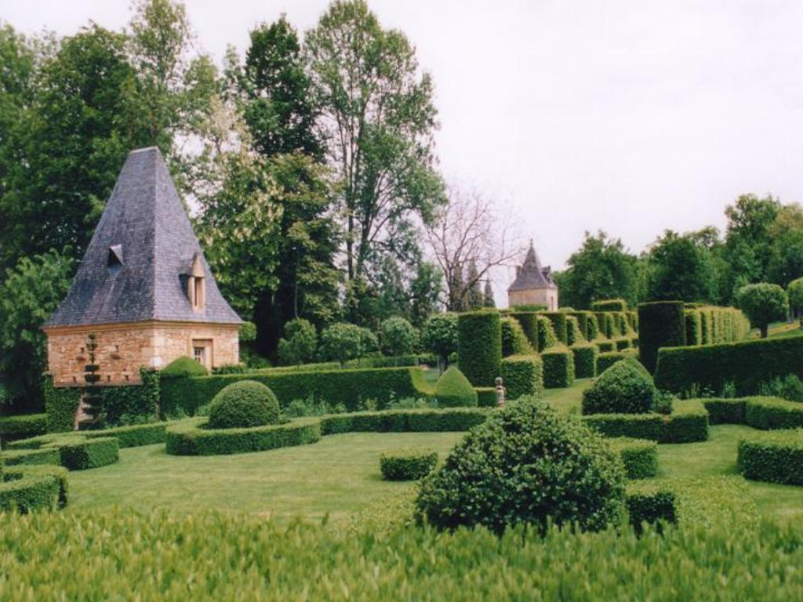
Notes:
Les Jardins d´Eyrignac

Slide 32
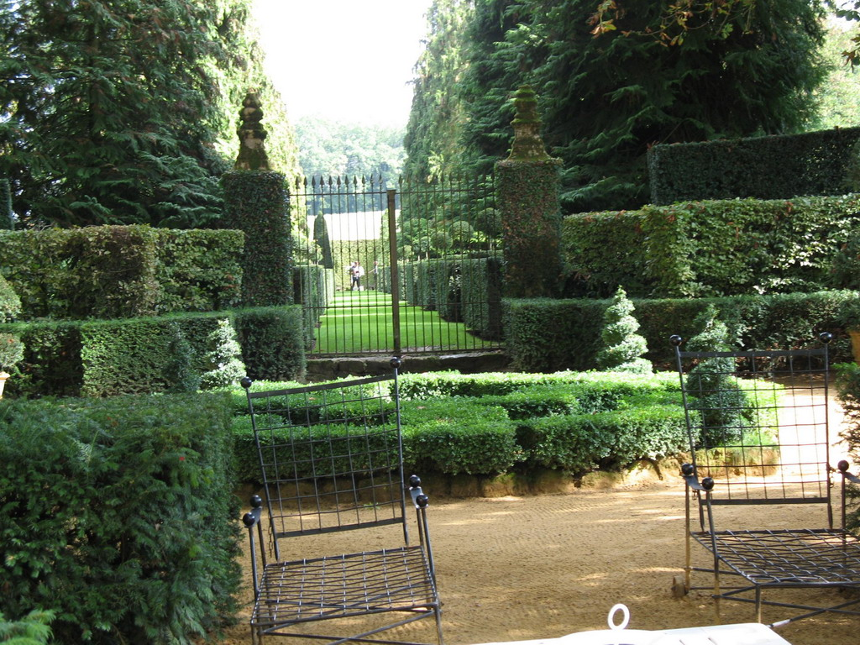
Notes:
Erygnac

Slide 33
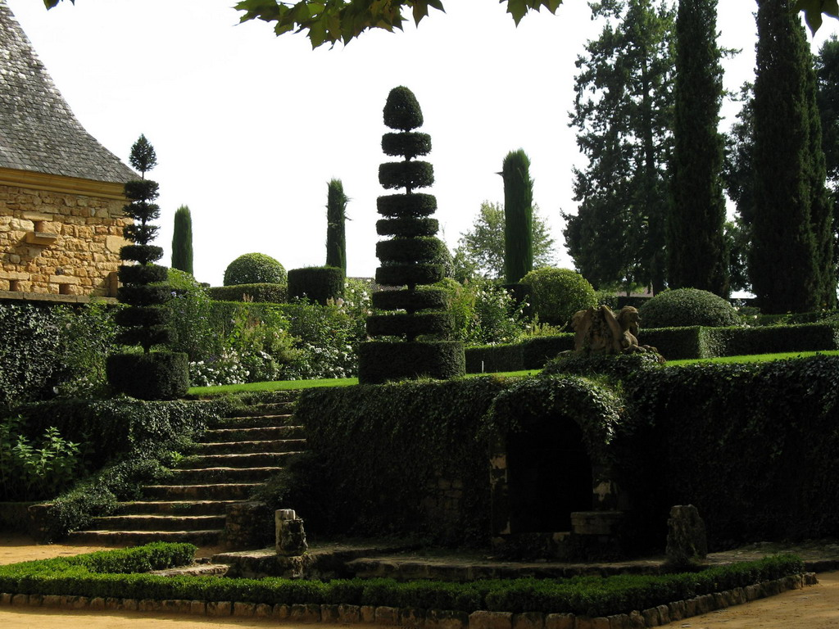
Notes:
Erygnac

Slide 34
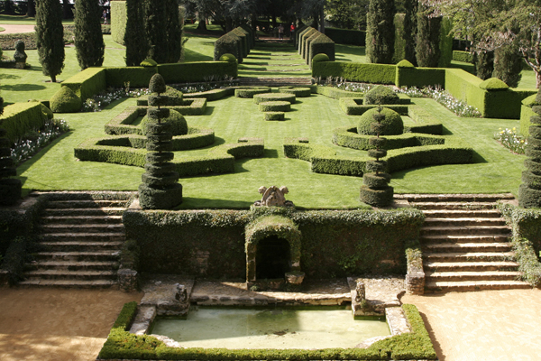
Notes:
Erygnac

Slide 35
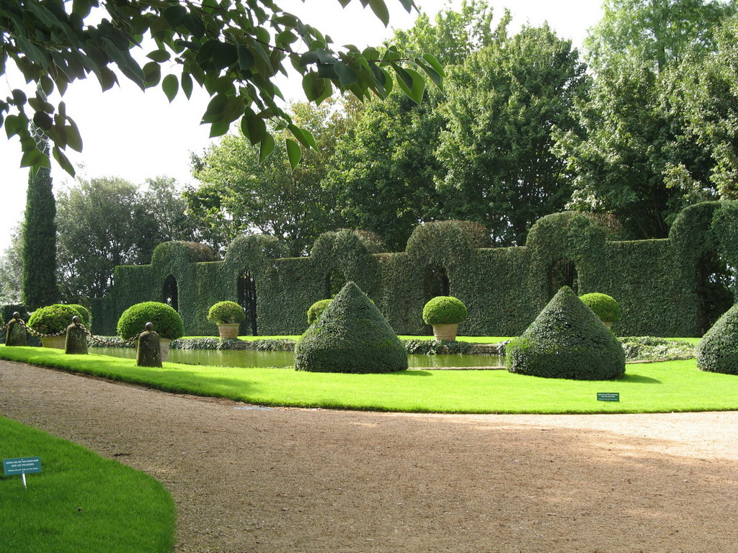
Notes:
Erygnac

Slide 36
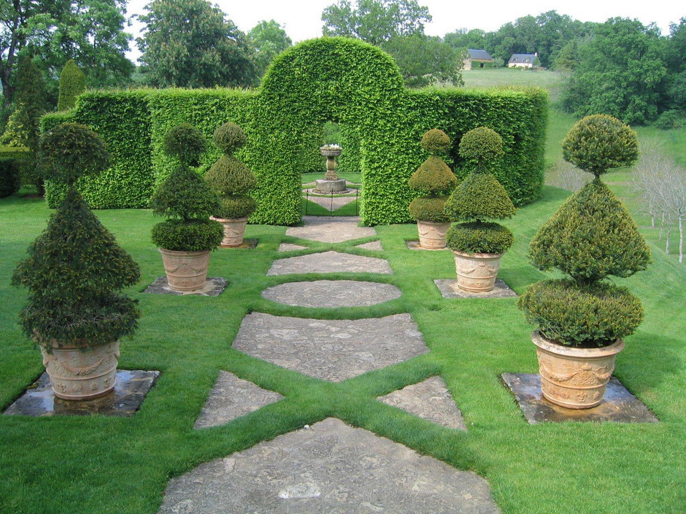
Notes:
Erygnac

Slide 37
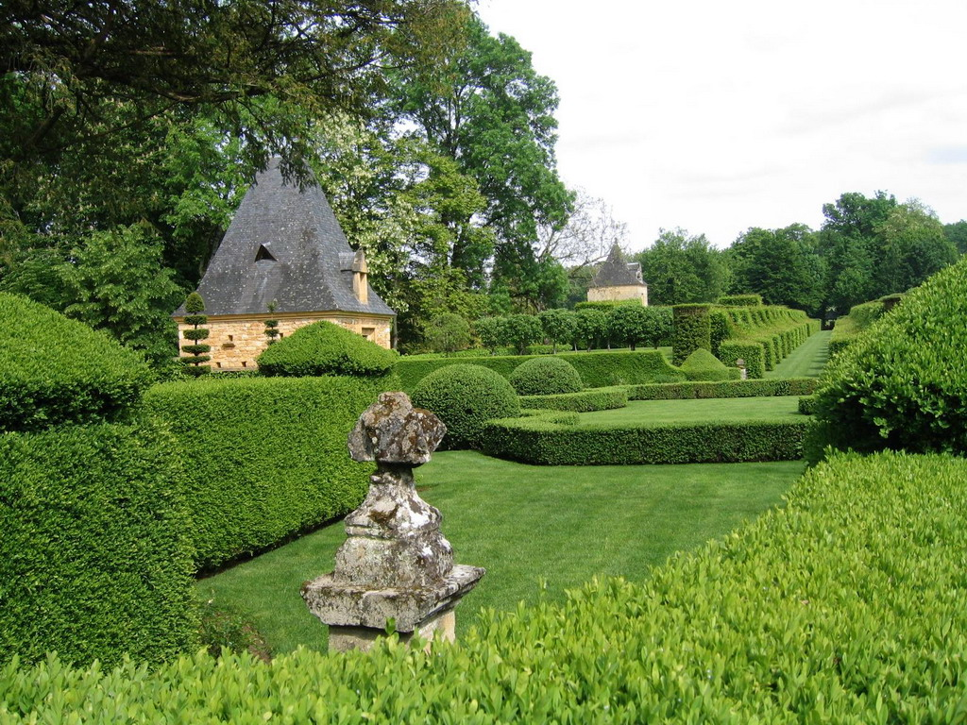
Notes:
Erygnac

Slide 38
JARDINS DE LUXEMB0URG
Es un parque de 22 has. En el distrito 6º de Paris, donde esta ubicado el Senado francés.
El jardín contiene varias estatuas y esculturas ,alrededor del estanque de ex reinas francesas.
La fuente de Médicis es uno de sus atractivos.
Por su centralidad es un parque muy visita-do, tiene un teatro de marionetas, una tío vivo y juegos para niños.
Se utilizan las tradicionales sillas de hierro.

Slide 39
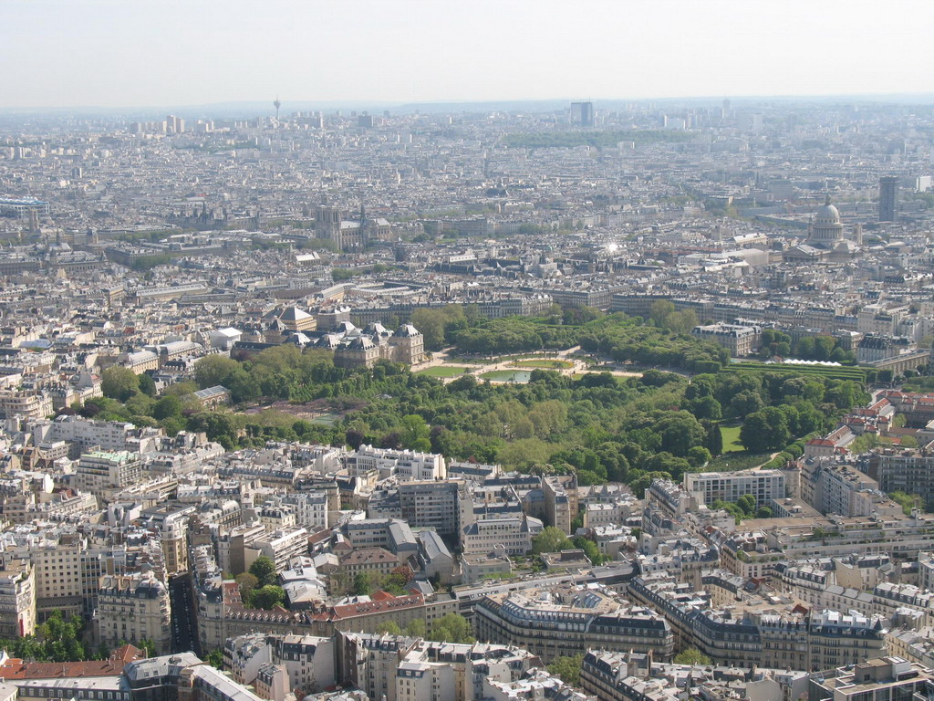
Notes:
Luxemburgo

Slide 40
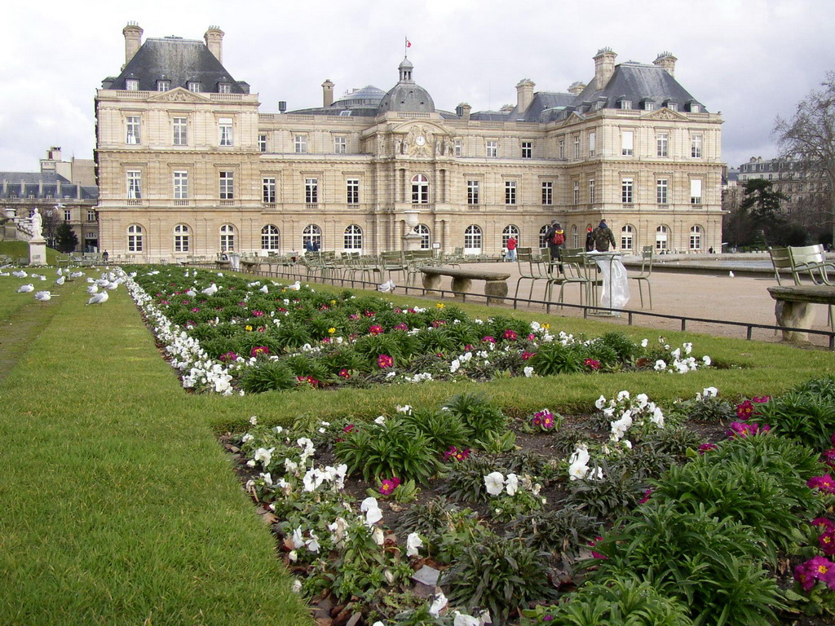
Notes:
Luxemburgo

Slide 41
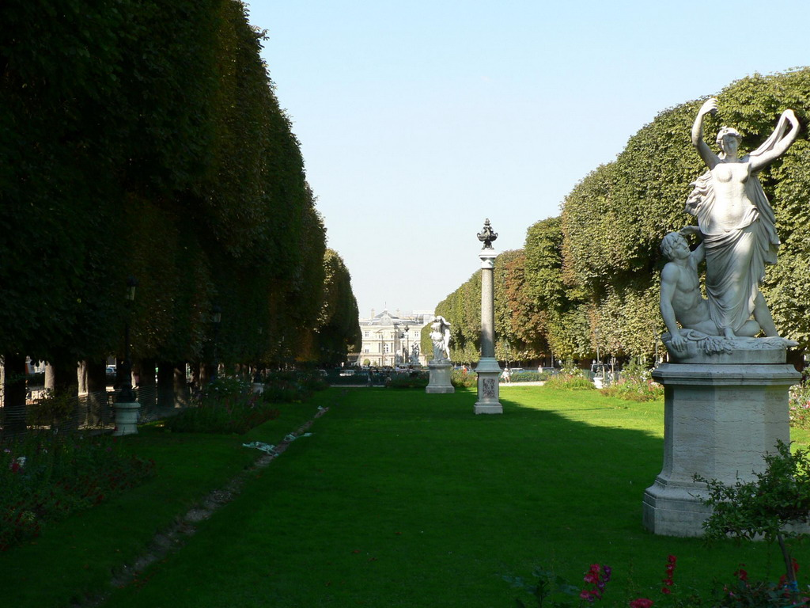
Notes:
Luxemburgo

Slide 42
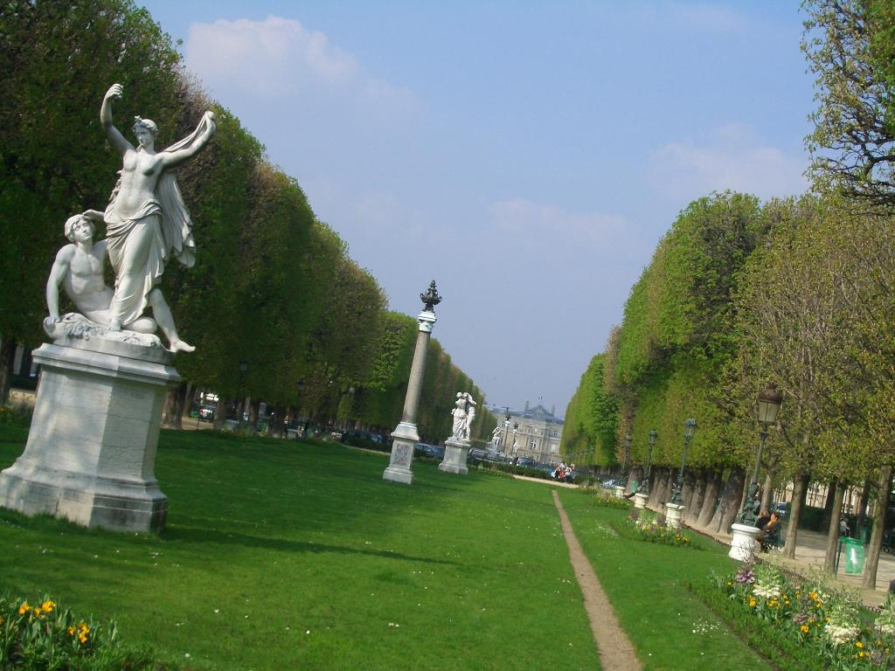
Notes:
Luxemburgo Gardens

Slide 43
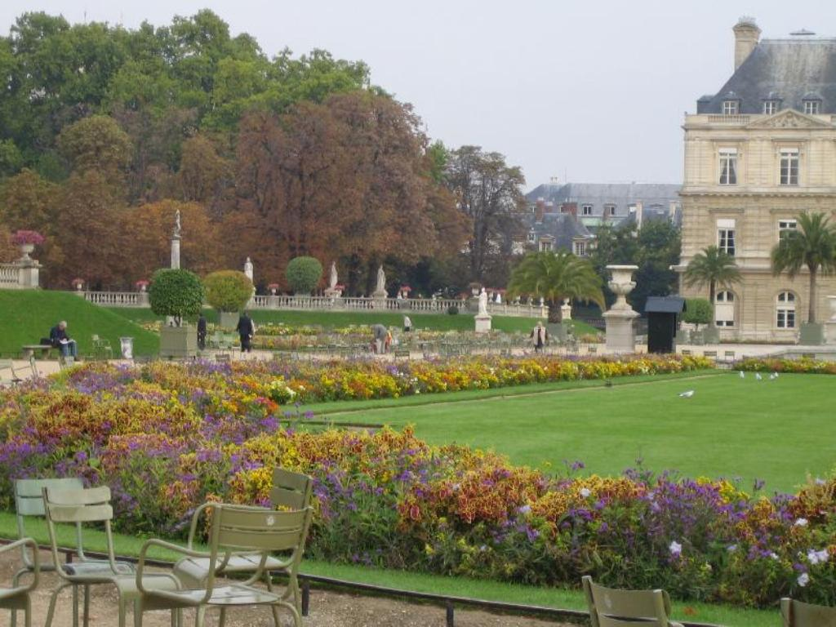
Notes:
Luxemburgo Gardens

Slide 44
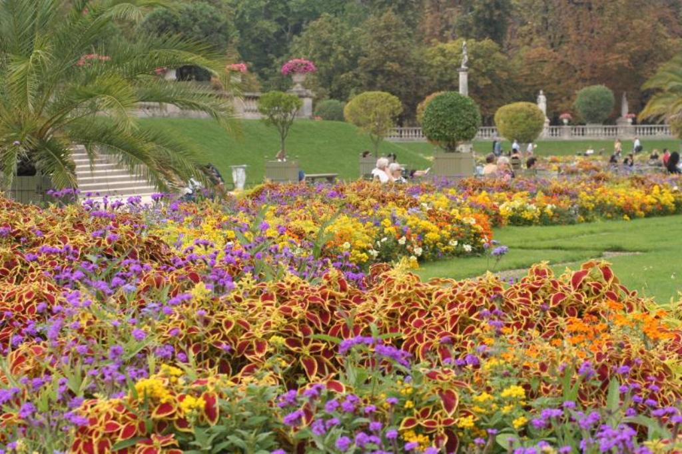
Notes:
Luxemburgo Gardens

Slide 45
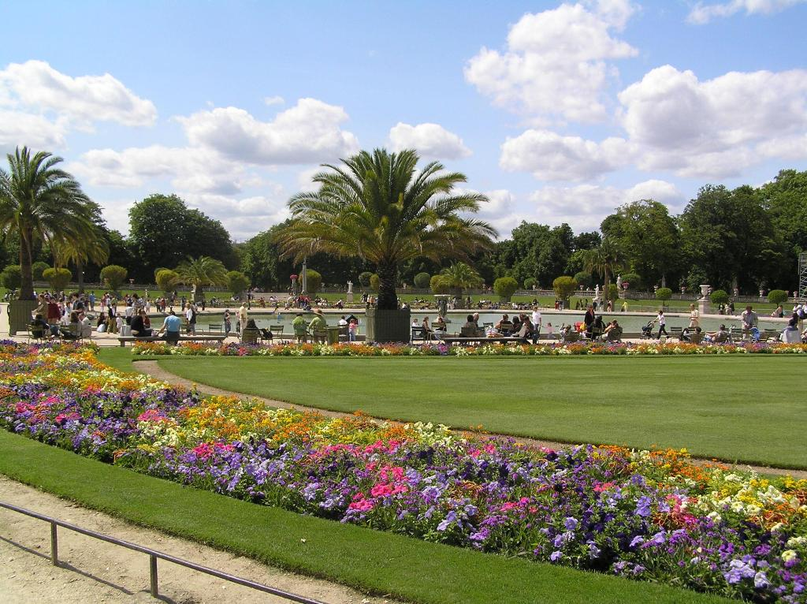
Notes:
Luxemburgo Gardens

Slide 46
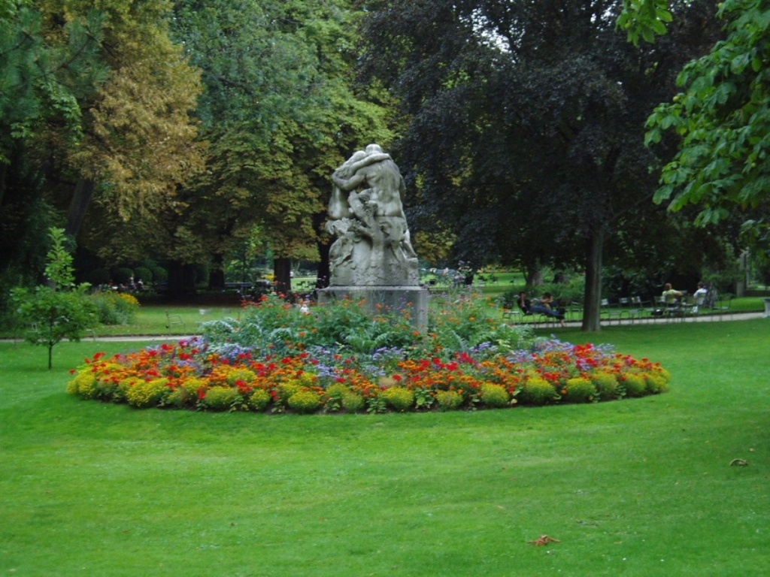
Notes:
Luxemburgo Gardens

Slide 47
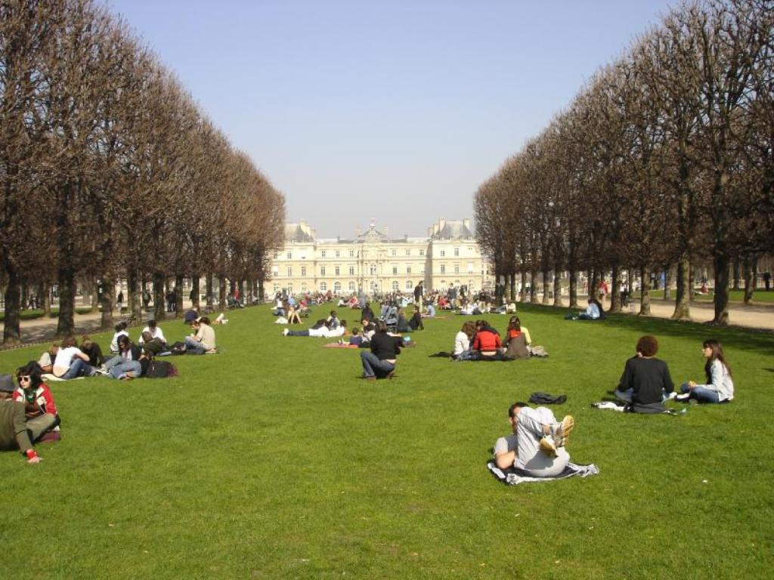
Notes:
Luxemburgo Gardens

Slide 48
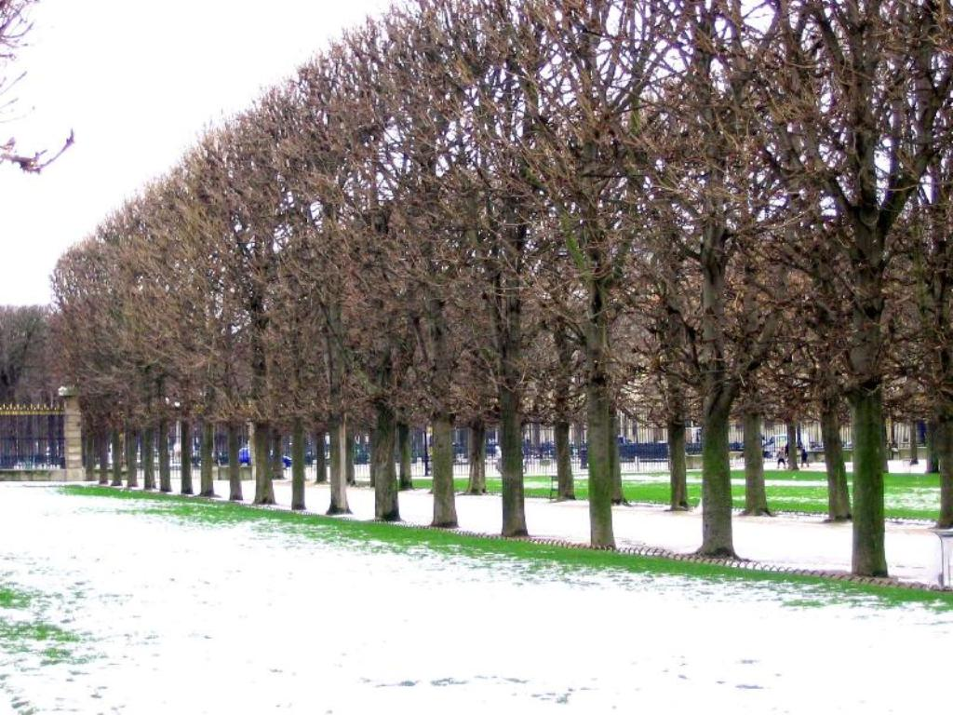
Notes:
Luxemburgo Gardens

Slide 49
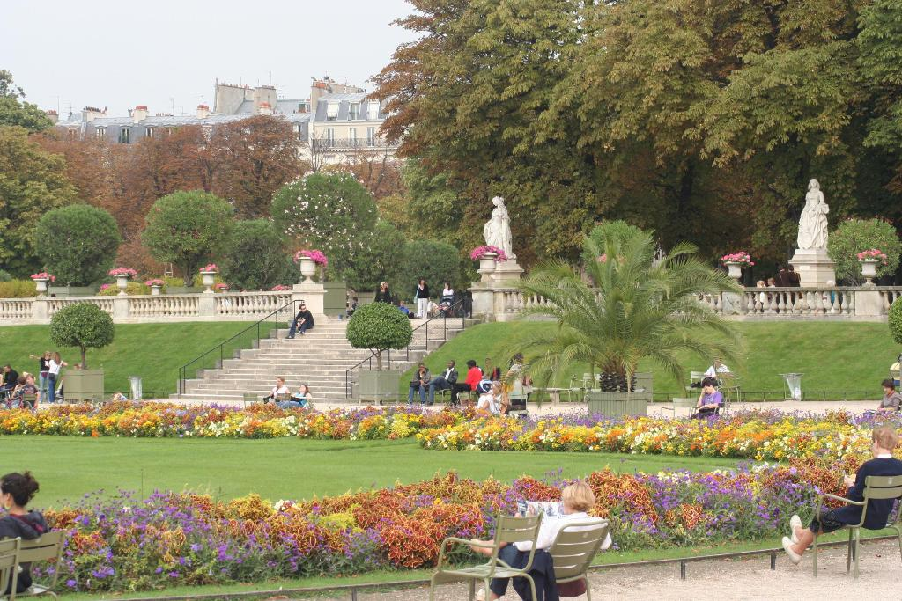
Notes:
Luxemburgo Gardens

Slide 50
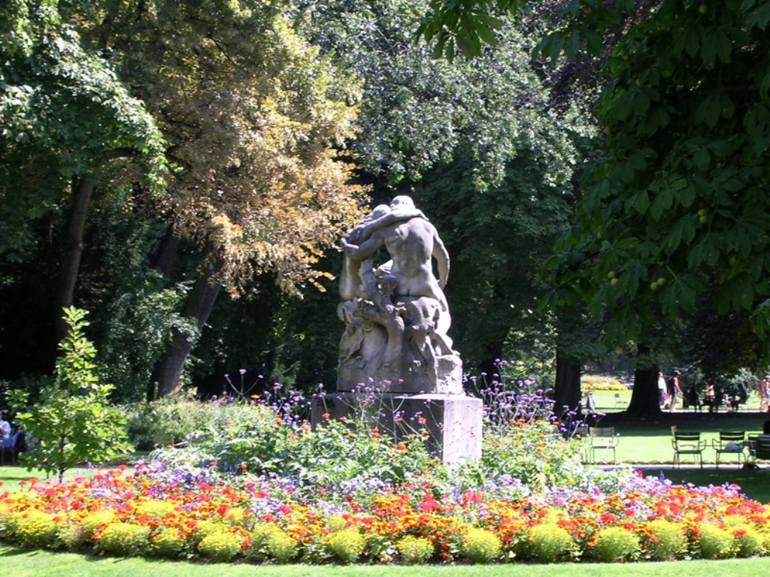
Notes:
Luxemburgo Gardens

Slide 51
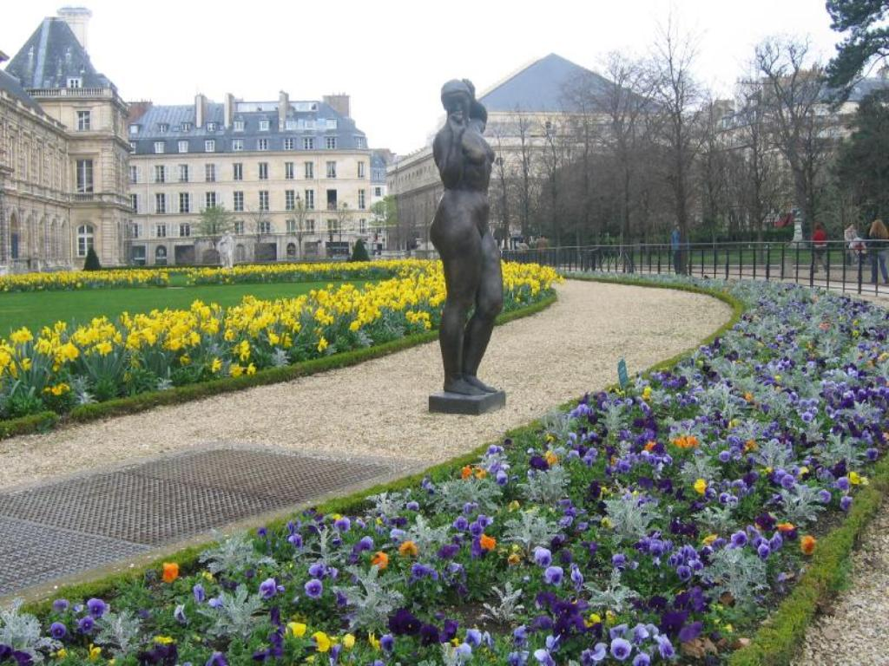
Notes:
Luxemburgo Gardens

Slide 52
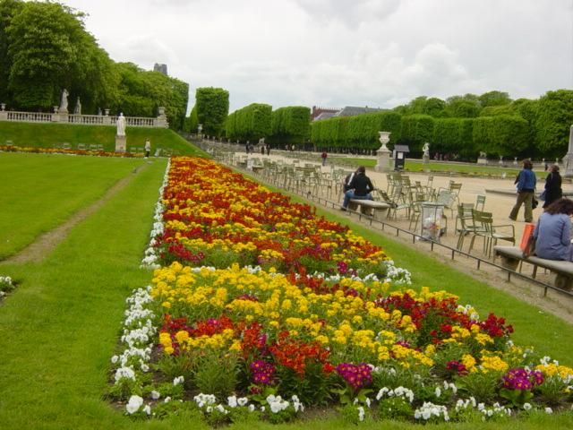
Notes:
Luxemburgo

Slide 53
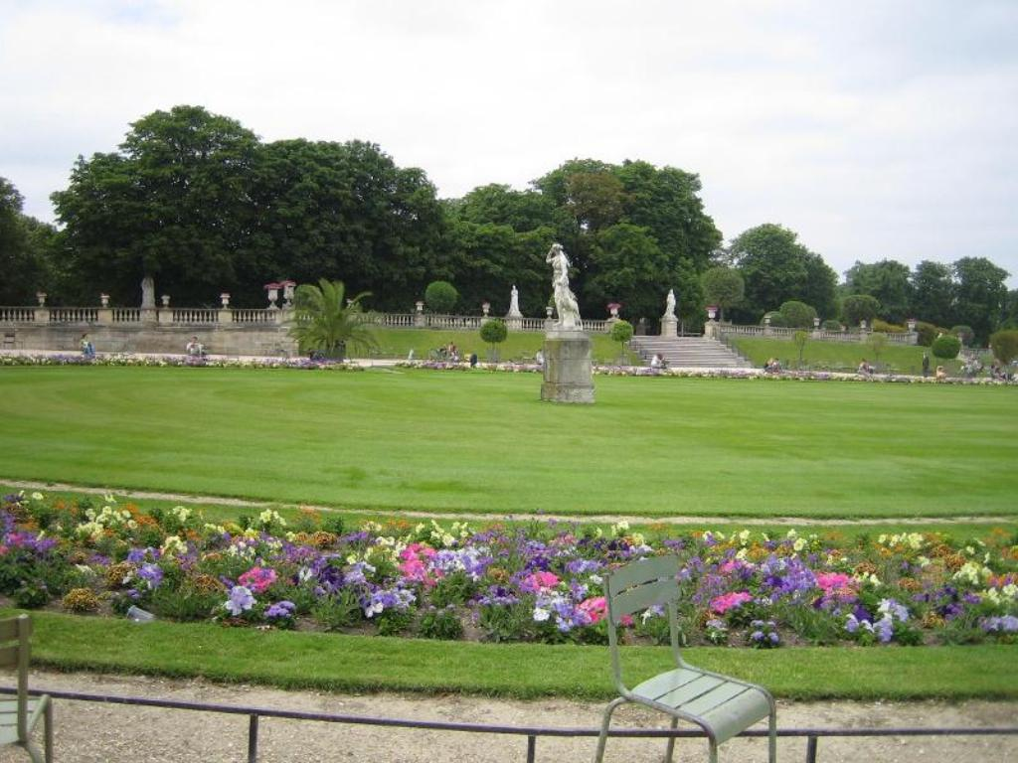
Notes:
Luxemburgo Gardens

Slide 54
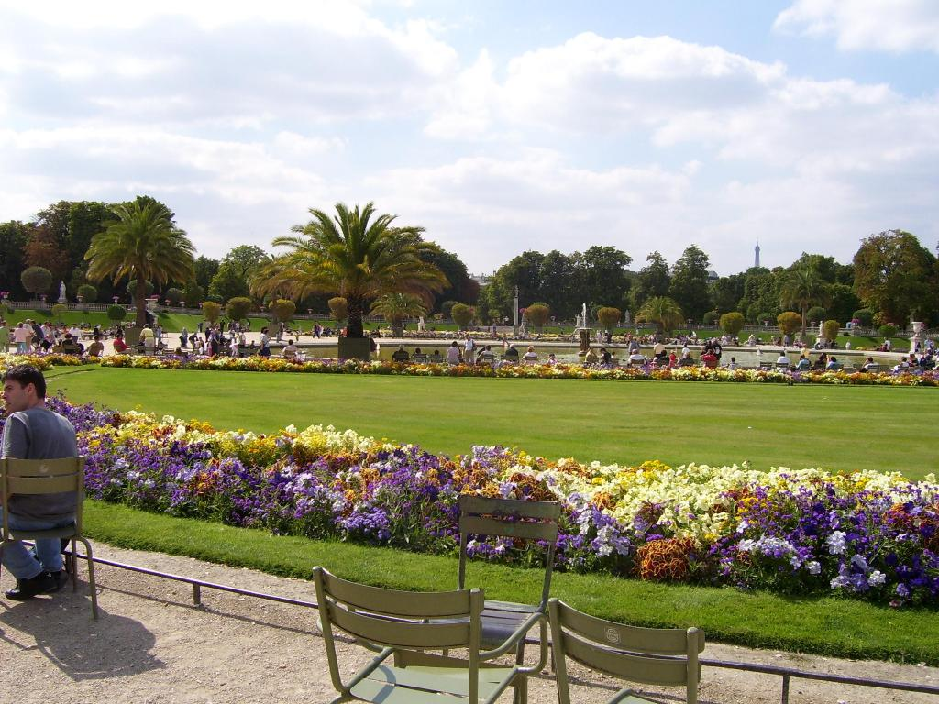
Notes:
Luxemburgo Gardens

Slide 55
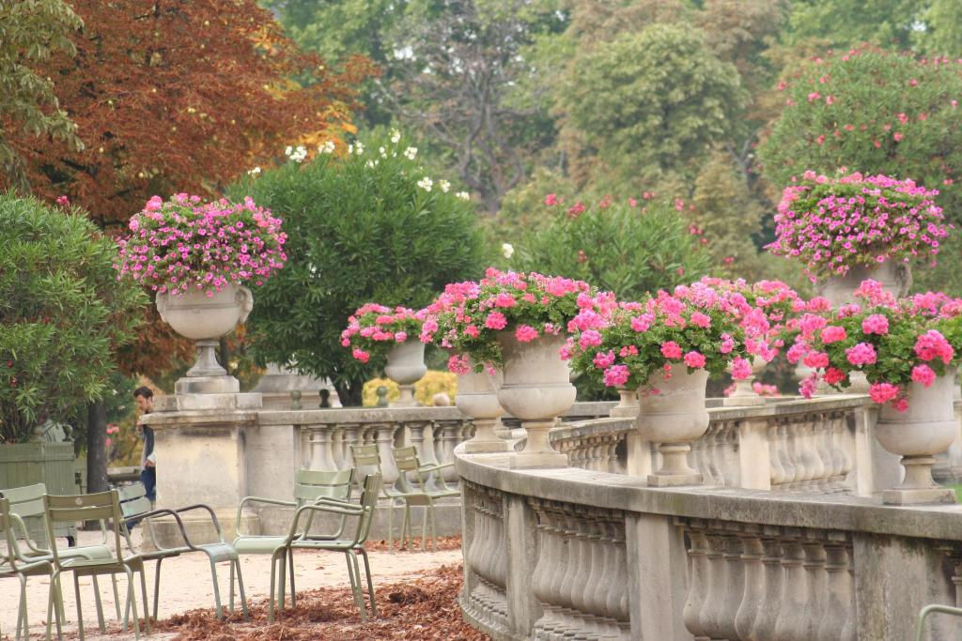
Notes:
Luxemburgo Gardens

Slide 56
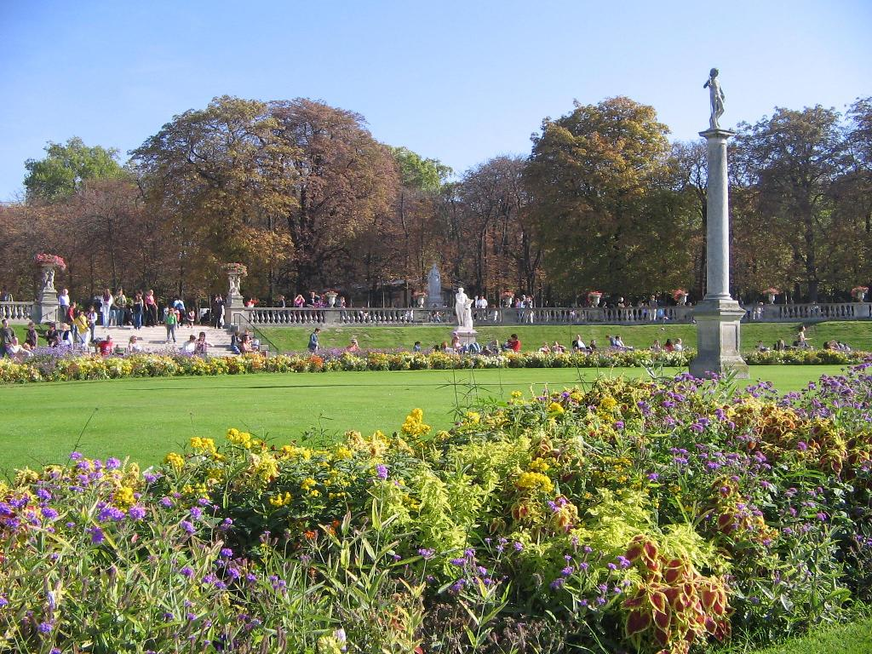
Notes:
Luxemburgo Gardens

Slide 57

Notes:
Luxemburgo Gardens

Slide 58

Notes:
Luxemburgo

Slide 59

Notes:
Luxemburgo

Slide 60

Notes:
Luxemburgo.-Fuente de Medicis

Slide 61

Notes:
Luxemburgo

Slide 62

Notes:
Luxemburgo

Slide 63

Notes:
Luxemburgo

Slide 64
JARDINS DE LYON
Lyon la segunda capital francesa dispone de grandes espacios ajardinados.
Destaca entre todos el Parc de la Tête d´Or espacio verde que alberga en Parc Floral y el parque zoológico de la ciudad.
Una visita al centro nos propicio hacer estas fotos.

Slide 65

Notes:
Lyon.-Fourviere

Slide 66

Notes:
Lyon .-Jardines Auditorio

Slide 67

Notes:
Lyon.-Parterre

Slide 68

Notes:
Lyon.-Parterre

Slide 69

Notes:
Lyon.-Place General De Gaulle

Slide 70

Notes:
Lyon.-Place General De Gaulle.-Hortensias

Slide 71

Notes:
Lyon.-Place Public

Slide 72

Notes:
Lyon Parc

Slide 73
JARDINS DE MAJORELLE
El jardín de Majorelle fue diseñado por el artista expatriado francés Jacques Majorelle en 1919 durante el periodo colonial en el cual Marruecos estuvo administrado por Francia.
En 1922 compra un palmeral y se hace construir su chalet al estilo Art&Deco.
Enamorado de la botánica crea su propio jardín en el entorno del chalet con varios ambientes.

Slide 74
En 1937 crea un color azul de ultramar, que a partir de entonces se conocerá como “ azul Majorelle “ y pinta su chalet y elementos del jardín.
A raíz de un accidente de coche, se repatría a Paris y desaparece, el jardín se abandona.
Ives Saint Laurent y su amigo Pierre Berge adquieren el jardín, lo restauran, incrementan las plantaciones, transforman el taller de pintura en Museo de arte Islámico etc.…
Hoy es el gran atractivo turístico de Marrakech.

Slide 75

Notes:
Majorelle

Slide 76

Notes:
Majorelle

Slide 77

Notes:
Majorelle

Slide 78

Notes:
Majorelle

Slide 79

Notes:
Majorelle

Slide 80

Notes:
Majorelle

Slide 81

Notes:
Majorelle

Slide 82

Notes:
Majorelle

Slide 83

Notes:
Majorelle

Slide 84

Notes:
Majorelle

Slide 85

Notes:
Majorelle

Slide 86

Notes:
Majorelle

Slide 87

Notes:
Majorelle

Slide 88

Notes:
Majorelle

Slide 89

Notes:
Majorelle

Slide 90

Notes:
Majorelle

Slide 91

Notes:
Majorelle

Slide 92

Notes:
Majorelle

Slide 93

Notes:
Majorelle

Slide 94

Notes:
Majorelle

Slide 95

Notes:
Majorelle

Slide 96

Notes:
Majorelle

Slide 97

Notes:
Majorelle

Slide 98

Notes:
Majorelle

Slide 99

Notes:
Majorelle

Slide 100
Notes:
Majorelle

Slide 101
JARDINS DE claude MONET
Están situados en Giverny a 80 Km. De Paris.
En 1883 Monet y su familia alquilan una casa de campo en Giverny y construyen un jardín al lado de la casa, el Clos Normand.
Diez años mas tarde crea el jardín acuático, famoso por su puente japonés y la colección de ninfas que el pintor traslado a sus cuadros.

Slide 102

Notes:
Monet

Slide 103

Notes:
Monet

Slide 104

Notes:
Monet

Slide 105

Notes:
Monet

Slide 106

Notes:
Monet

Slide 107

Notes:
Monet

Slide 108

Notes:
Monet

Slide 109

Notes:
Monet

Slide 110

Notes:
Monet

Slide 111

Notes:
Monet

Slide 112

Notes:
Monet

Slide 113

Notes:
Monet

Slide 114

Notes:
Monet

Slide 115

Notes:
Monet

Slide 116

Notes:
Monet

Slide 117

Notes:
Monet

Slide 118

Notes:
Monet

Slide 119

Notes:
Monet

Slide 120

Notes:
Monet

Slide 121

Notes:
Monet

Slide 122

Notes:
Monet

Slide 123

Notes:
Monet

Slide 124

Notes:
Monet

Slide 125

Notes:
Monet

Slide 126

Notes:
Monet

Slide 127

Notes:
Monet

Slide 128

Notes:
Monet

Slide 129

Notes:
Monet

Slide 130

Notes:
Monet

Slide 131

Notes:
Monet

Slide 132

Notes:
Monet

Slide 133


Notes:
Monet

Slide 134

Notes:
Monet

Slide 135

Notes:
Monet

